Slide 1
Тема 1
Поняття системи і Її розвитку

Slide 2
План
Історичні аспекти антропогенезу
Система, її стан і зміни
Концепція гомеостазу екосистем
Відкритість і стаціонарність систем
Креативність природи
Саморозвиток систем

Slide 3
В результаті вивчення дисципліни здобувач повинен:
з н а т и:
цілі, принципи, завдання методи управління сталим розвитком;
індикатори сталого розвитку;
сучасні тенденції, стратегічні засади та перспективні напрями сталого розвитку України в глобальному середовищі;
концептуальні засади сталого розвитку природно- ресурсного потенціалу, включаючи земельні і водні ресурси, соціальну складову, умови гарантування природно-техногенної та екологічної безпеки тощо;
базу природоохоронного законодавства у сфері охорони водних ресурсів та збереження річкових екологічних коридорів;
специфіку впливу сільськогосподарської діяльності та урбанізації на стан земельних та водних ресурсів;
методологічні основи моделювання та прогнозування стану водних ресурсів, загальну концепцію природокористування водними ресурсами; принципи національного басейнового управління водними ресурсами.

Slide 4
В результаті вивчення дисципліни здобувач повинен:
вміти:
розробляти прогнозні та програмні документи сталого розвитку територій;
аналізувати стан розвитку території та її ресурсний потенціал на предмет збалансованості;
приймати управлінські рішення щодо модернізації управління земельними і водними ресурсами в контексті забезпечення сталого розвитку територій, використовуючи європейські підходи та вітчизняний досвід.

Slide 5
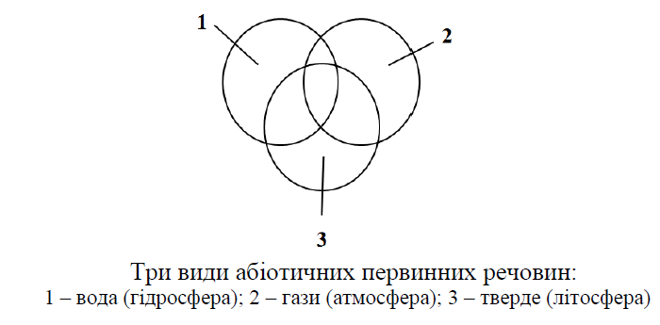
Утворення Сонця і його планет відбувалося 5,5 млрд років тому.
Зародження на Землі життя відбувалося внаслідок сприятливих фізично-хімічних умов, що створилися на планеті через 1,5–2,0 млрд років первісних геологічних перетворень. Зародилася сукупність речовин, які сьогодні називають «сферами».

Slide 6
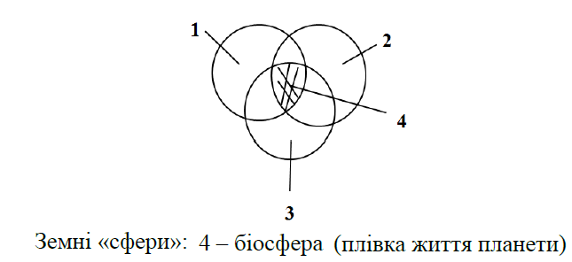
У наступні 1,5–2,0 млрд років відбувалися складні хімічні перетворення первинних абіотичних речовин – період прихованого життя – коли з’явилися речовини з примітивними ознаками живого. Далі розпочалася еволюція живої речовини.
«Сферова картина Землі» ускладнилася – з’явилася жива речовина, середовищем існування якої стали три види абіотичних первинних речовин

Slide 7
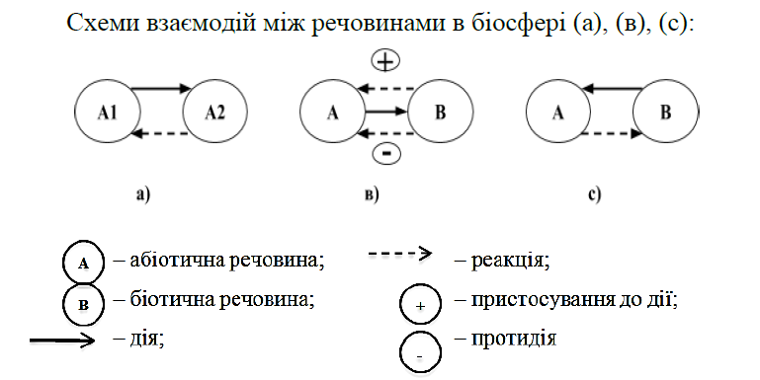
Біосфера – це не лише жива речовина, а і та локальна частка абіотичного середовища, без якого неможливе функціонування будь-яких живих організмів.

Slide 8
Абіотична речовина реагує на дію за законом механіки – відповідь на дію чисельно дорівнє дії і направлена в протилежний бік.
Біотична речовина відповідає на дію складніше – частково у вигляді опору (протидії) і частково у вигляді пристосування.
Пристосування організмів до зовнішньої дії здійснюється двома шляхами – у вигляді адаптації на генному рівні протягом тривалого часу еволюції або шляхом оперативного регулювання.

Slide 9
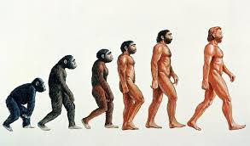
АНТРОПОГЕНЕЗ (від антропо… і γένεδις – походження) – цілісний процес становлення людини як виду, її фізичного типу, соціальної життєдіяльності і всього соціального комплексу

Slide 10
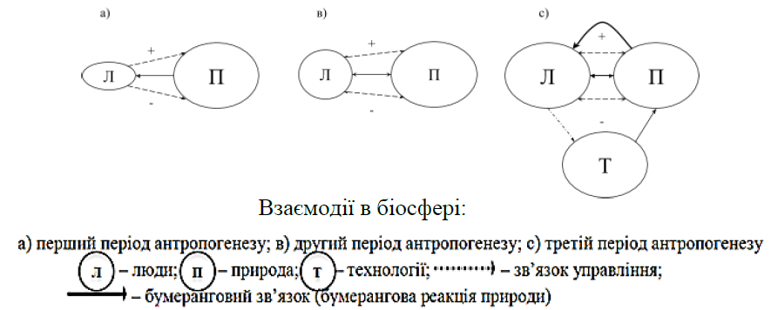

Slide 11
Періоди антропогенезу :
– перший – довготривала біологічну еволюцію організму в первісній сім’ї чи зграї. Приблизно 50 тис. років тому людина отримала сучасний вигляд – біологічна еволюція майже завершилась;
– другий – характеризується соціальною еволюцією у вигляді сплеску аграрного виробництва, розподілу праці і появою приватної власності;
– третій – розпочався 200–250 років тому, у вигляді індустріальної революції, яка вибухово збільшила продуктивність праці людей завдяки появі машин і технологій.

Slide 12
Система (від гр. systema – складене з частин, поєднання) – множина елементів, які знаходяться у відношеннях і зв'язках між собою, завдяки чому утворюється певна цілісність, єдність.
Приклади систем : жива система, нежива система, сонячна система, виробнича система
Система – це ціле, що більше суми його частин – система, це коли «2 + 2 = 5»

Slide 13
Емерджентність (від англ. emergense – поява нового) - властивість великих і складних систем мати властивості, не притаманні ні одному з формуючих цю систему елементів.
Елемент системи це така її частина, яка не підлягає подальшому поділу, щоб виконувати властиві для неї функції (може розглядатися, як безструктурний).

Slide 14
Положення про систему :
система утворюється сукупністю (множиною) елементів, що мають зв'язки між собою;
ця сукупність утворює єдине ціле, тобто видалення одного з елементів сукупності порушить властивість цілісності;
утворене сукупністю елементів єдине ціле має певну мету або призначення, властиве для всієї сукупності елементів, а не для якоїсь комбінації з них.

Slide 15
Принципи функціонування систем
Принцип цілісності, полягає у тому, що не можна звести властивості системи до суми властивостей її складових елементів, а з властивостей останніх не випливають властивості системи. Властивості і відношення кожного елемента системи залежать від його місця і функцій в системі. Отже система повинна розглядатись тільки як щось єдине ціле.
2. Принцип структурності, означає, що будь-яку систему можна охарактеризувати на основі існуючих зв'язків і відношень між її елементами, тобто на основі її структури. Поведінка системи обумовлюється поведінкою її окремих елементів і властивостями її структури.
3. Принцип взаємозалежності системи і середовища, полягає у тому, що система формує і проявляє свої властивості в процесі її взаємодії із середовищем, в якому функціонує дана система і у взаємовідносинах з котрим система відображає свою цілісність.

Slide 16
Принципи функціонування систем
4. Принцип ієрархічності, полягає у тому, що будь-яка система може бути елементом системи більш високого порядку, у той час як її елементи можуть бути системами більш низького порядку.
5. Принцип множинності опису системи, означає, що через принципову складність кожної системи її адекватне пізнання вимагає побудови значної кількості різних моделей, кожна з яких описує чи відображає лише певний аспект системи.

Slide 17
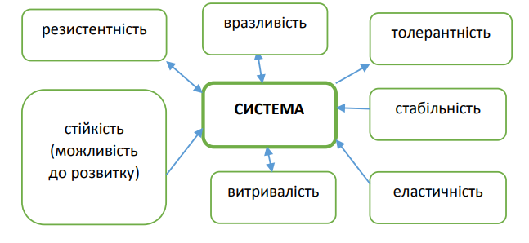
Характеристики системи

Slide 18
Витривалість – це здатність системи зберігати свої функціональні
особливості або можливість їх відновлення при відхиленні умов зовнішнього середовища від оптимальних для неї параметрів.
Витривалість – здатність системи уникати руйнування.
Стосовно біологічних істот використовують синонім витривалості – «живучість», у техніці – «надійність», у суднобудуванні – «плавучість»

Slide 19
Толерантність – характеризує здатність сприймати ті чи інші несприятливі параметри зовнішнього середовища.
Стійкість – властивість системи зберігати притаманні їй риси та особливості за умов впливу факторів, що виводять систему з рівноваги. Стійкість системи залежить від:
а)здатності реагувати на зовнішній вплив середовища (толерантність);
б)стабільності системи, яка визначається її внутрішніми чинниками.

Slide 23
Гомеостаз – здатність біологічних систем до саморегуляції при зміні умов навколишнього середовища; для організму збереження постійність внутрішнього середовища організму і стійкість основних фізіологічних функцій при зміні зовнішніх умов.
Підтримка гомеостазу – неодмінна умова існування як окремих клітин і організмів, так і цілих біологічних співтовариств й екосистем.
Гомеостаз – це здатність популяції або екосистеми підтримувати стійку
динамічну рівновагу в змінних умовах середовища.

Slide 24
Гомеостаз – біосфери, в якій взаємодія різноманітних організмів підтримує сталість газового складу атмосфери, склад ґрунтів, складу і концентрації солей Світового океану та ін.
Стійкість екосистем можна визначити як здатність геосистем активно зберігати свою структуру і характер функціонування у просторі та часі під час дії змінних умов зовнішнього середовища.
У відповідь на зовнішні дії системи можуть:
а) не реагувати на дії;
б) змінюватися, але в межах інваріанта (інваріантний – незмінний);
в) зазнавати порушення структури і виходити за межі інваріанта.

Slide 25
Відновлюваність – це здатність системи повертатися до первинного стану
після виходу з нього під впливом зовнішнього чинника.
Час відновлення первинного стану системи може бути різним: від кількох годин (наприклад, відновлення нормального стану атмосфери після залпового атмосферного викиду забруднювальних речовин) до багатьох сотень років (наприклад, відновлення
ландшафтів субполярного поясу після їх антропогенної деградації).
Якщо відновлення екосистеми не відбувається, це означає, що її запас стійкості був недостатнім.

Slide 26
Здатність до самоочищення від забруднення.
Вирізняється не за характером, механізмами стійкості, а за виглядом дії. Здатність до самоочищення від забруднень може бути віднесена до пружності (якщо забруднення не зумовило великих перебудов у екосистемі) або до відновлюваності (якщо забруднення призвело до виходу екосистеми за межі інваріанта).

Slide 27
Розвиток це особливий тип змін, характерними рисами якого є їх необоротність, спрямованість і закономірність.
Незворотність – властивість процесів довільно протікати у певному напрямку без можливості природного повернення у вихідний стан.
Спрямованість – здатність системи змінюватися в одних напрямках більшою мірою, ніж в інших. Ця властивість надає змінам певного вектору, забезпечує можливість накопичення змін і виникнення нової якості.
Незворотність у сполученні зі спрямованістю може значною мірою прискорити розвиток системи. При цьому незворотність буде закріплювати
зміни, що відбуваються, а спрямованість надає змінам найбільш ефективного характеру – попереджає безцільні хитання з боку вбік.
Закономірність – це властивість системи відповідати певним законам.
Закономірність забезпечує змінам відповідність причинно-наслідковим зв'язкам, коли за тих самих обставин зміни в системі відбуваються у цілком визначеному напрямку.

Slide 28
Розвиток системи – це незворотна, спрямована і закономірна зміна системи на основі реалізації властивих їй механізмів самоорганізації.
Феномену розвитку властива деяка суперечливість. 3 одного боку, розвиток передбачає здатність системи зберігати стійкість і протидіяти змінам – без цього не можуть бути забезпечені незворотність і спрямованість. 3 іншого боку – розвиток нерозривно пов'язаний зі здатністю системи до трансформацій.

Slide 29
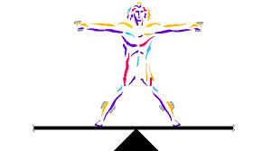
Система повинна отримувати енергію із зовні, тобто бути відкритою і мати змогу здійснювати обмін енергією і речовиною із зовнішнім середовищем.
однією з умов розвитку системи є метаболізм, тобто обмін речовиною всередині системи, а також необхідність збереження внутрішньої структури системи, її самоорганізація – стаціонарність.
Стаціонарний стан – це стан динамічної рівноваги стан системи, при якому деякі істотні для системи величини і характеристики не змінюються з часом.
Стан стаціонарності забезпечується гомеостазом.

Slide 30
Гомеостаз (від грец. homoios – подібний, однаковий і stasis – нерухомість, стан) – відносна динамічна сталість складу і властивостей системи. Стаціонарність і гомеостаз системи забезпечують її стійкість і самобутність.
Відкритість системи. Будь-які перетворення системи потребують від неї витрат енергії, особливо при трансформаціях так званого прогресивного типу (тобто від простого до складного, від нижчого до вищого і т.д.).
Розвиток може трактуватися як процес накопичення і перетворення енергії.

Slide 31
Для забезпечення свого розвитку будь-яка система має «вирішити» дві принципові проблеми.
Перша - вона повинна десь отримувати енергію.
Друга - вона має бути певним чином внутрішньо структурована (організована).
Система має бути відкритою, тобто мати обмін із зовнішнім середовищем. Тільки за такої умови система може забезпечити приплив енергії.

